Slide 1
SSAFY 4기 서울 – 최 낙훈
전공
컴퓨터공학부 – 웹서버 개발 커리큘럼
기업연계 선택 이유
실제로 회사에서 어떤 업무를 하는 지 경험해 보고 싶었고, 개발에 대한 관점을 넓힐 수 있는 기회가 될 수 있다고 생각하여 선택했습니다.
무엇을 얻고 싶은 지
현업에서 개발을 하게 된다면 서비스 출시 전 품질 관리 테스트는 불가피한데 테스트 자동화 관리/분석 시스템이 있다면 후에 테스트 분석을 하는데에 도움이 될 것이라고 생각했습니다. TDD 개발론에 대해 공부해서 적용할 수 있는 기회가 되었으면 좋겠습니다.
Notes:
2학기는 자기주도형으로 프로젝트가 진행됩니다.
자기주도형이란 뜻은 프로젝트에 필요한 기술, 내용 등 필요한 부분을 강사님이 아닌
본인 스스로 찾아보고 학습하는 형태이지 시간을 자유롭게 사용하는 것은 아니다.
정규 수업 시간은 9시~18시 이며,
해당 수업 시간 중 학습공간을 이탈하는 것은 안됩니다.
부득이하게 학습공간을 이탈할 경우, 담당프로, 컨설턴트님에게 공유해주시기 바랍니다.
온라인 학습이지만 싸피 학사규정은 동일하게 적용됩니다.
매주 월, 수, 금 오전 9시에 라이브 강의가 진행 되면,
에듀싸피 팝업을 통해 접속해주시기 바랍니다.
자기주도 프로젝트이지만 프로젝트 진행에 필요한 내용 또는 도움이 되는 내용으로 강의가 진행 되니,
필수 참석입니다.
라이브 강의가 있는 날은 종료 후 프로젝트 미팅이 진행됩니다.
오전 프로젝트 반미팅을 시작으로 하루 일과가 시작됩니다.
데일리 세부 시간을 기준으로 면담 등 학사활동이 진행되니 점심시간은 최대한 지켜주시기 바랍니다.

Slide 2
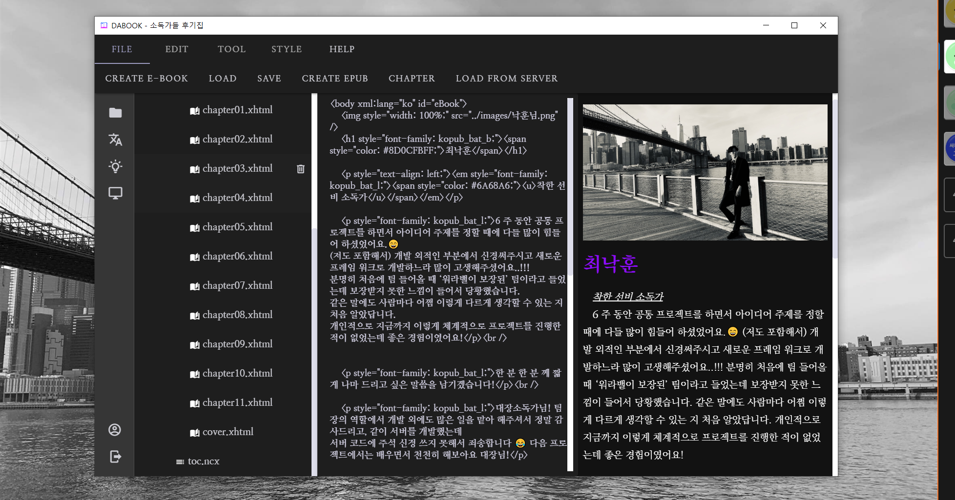

공통 프로젝트 소개
프로젝트 주제
전자책(ePUB) 편집기 프로그램(Dabook)
기술 스택
기대 효과
1인 출판 접근성 확대 : 사용자에게 친숙한 GUI를 통해 전자책을 쉽게 출판할 수 있도록 합니다.
외부 플랫폼으로의 확장성 : ePUB 규격에 따라 제작되었기 때문에, 생성한 전자책을 태블릿, 타 전자책 플랫폼에서 볼 수 있습니다.
역할
AWS 배포, Win/Mac 빌드, 앱스토어 배포, 웹서버 구축, MongoDB 연동
Notes:
2학기는 자기주도형으로 프로젝트가 진행됩니다.
자기주도형이란 뜻은 프로젝트에 필요한 기술, 내용 등 필요한 부분을 강사님이 아닌
본인 스스로 찾아보고 학습하는 형태이지 시간을 자유롭게 사용하는 것은 아니다.
정규 수업 시간은 9시~18시 이며,
해당 수업 시간 중 학습공간을 이탈하는 것은 안됩니다.
부득이하게 학습공간을 이탈할 경우, 담당프로, 컨설턴트님에게 공유해주시기 바랍니다.
온라인 학습이지만 싸피 학사규정은 동일하게 적용됩니다.
매주 월, 수, 금 오전 9시에 라이브 강의가 진행 되면,
에듀싸피 팝업을 통해 접속해주시기 바랍니다.
자기주도 프로젝트이지만 프로젝트 진행에 필요한 내용 또는 도움이 되는 내용으로 강의가 진행 되니,
필수 참석입니다.
라이브 강의가 있는 날은 종료 후 프로젝트 미팅이 진행됩니다.
오전 프로젝트 반미팅을 시작으로 하루 일과가 시작됩니다.
데일리 세부 시간을 기준으로 면담 등 학사활동이 진행되니 점심시간은 최대한 지켜주시기 바랍니다.

Slide 3
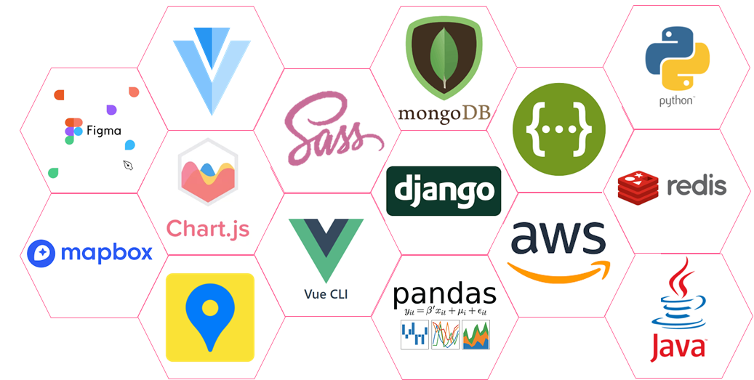
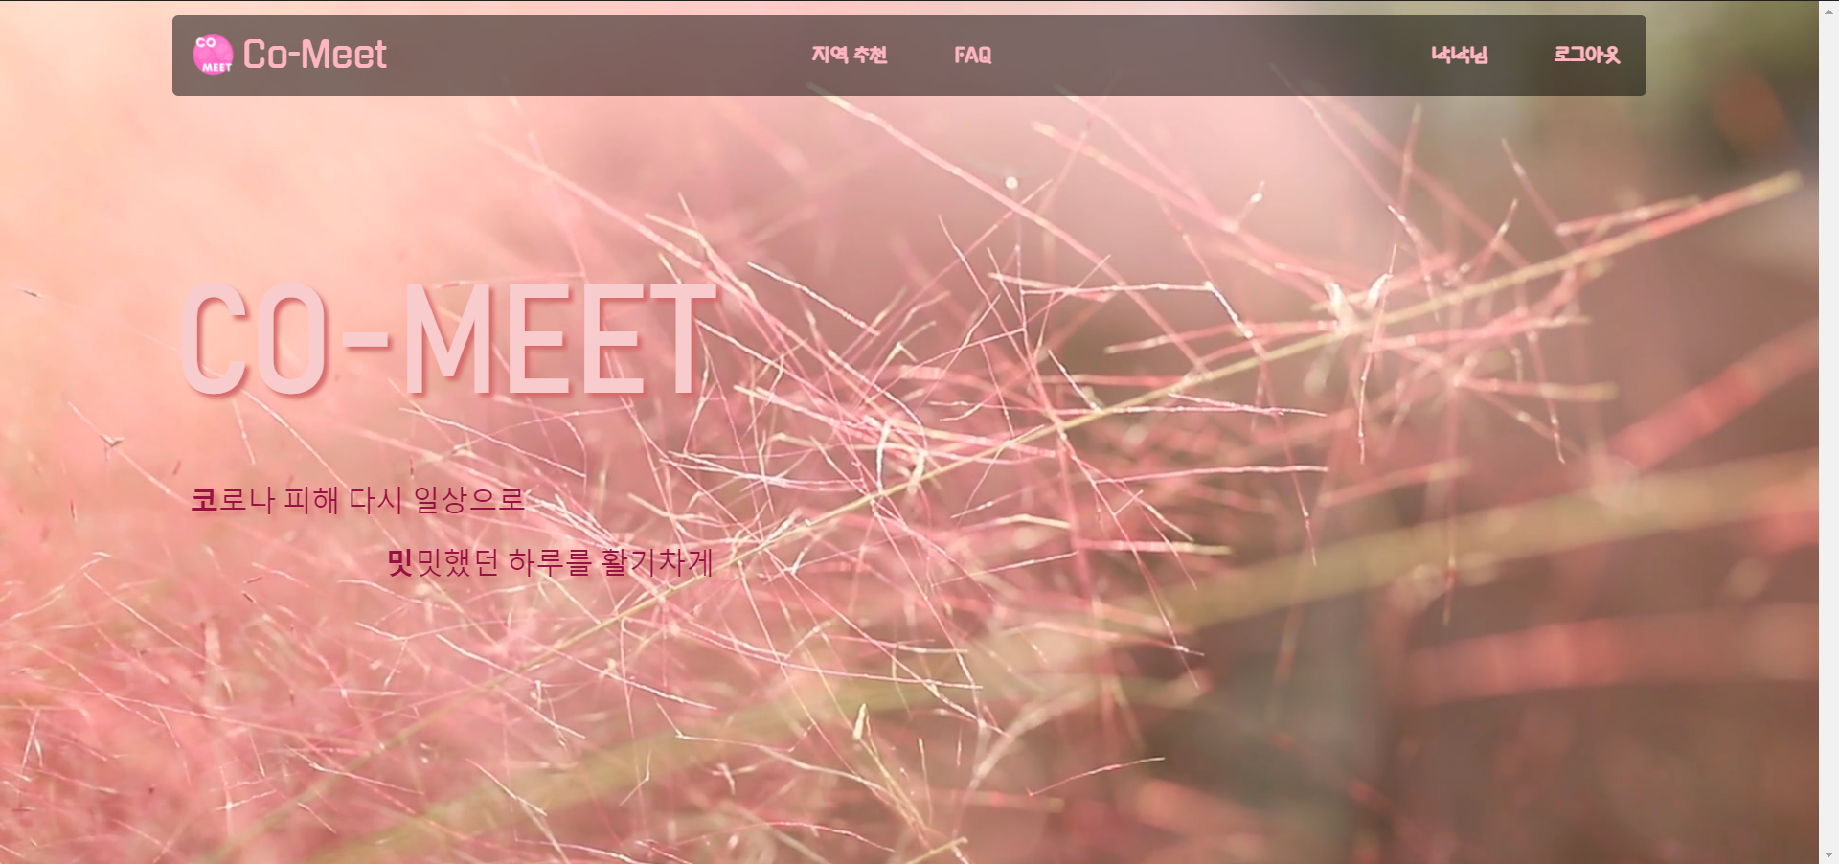
특화 프로젝트 소개
프로젝트 주제
안전하게 만날 수 있는 약속 장소 추천 서비스(CO-MEET)
기술 스택
역할
AWS 배포, Django – Swagger 연동, 메일 인증 구현, MongoDB 연동
성과
3GB가 넘는 대량의 데이터를 활용해볼 수 있었던 경험
Redis 캐시 서버에 JWT 토큰 저장
Django 프레임워크를 새로 경험
Notes:
2학기는 자기주도형으로 프로젝트가 진행됩니다.
자기주도형이란 뜻은 프로젝트에 필요한 기술, 내용 등 필요한 부분을 강사님이 아닌
본인 스스로 찾아보고 학습하는 형태이지 시간을 자유롭게 사용하는 것은 아니다.
정규 수업 시간은 9시~18시 이며,
해당 수업 시간 중 학습공간을 이탈하는 것은 안됩니다.
부득이하게 학습공간을 이탈할 경우, 담당프로, 컨설턴트님에게 공유해주시기 바랍니다.
온라인 학습이지만 싸피 학사규정은 동일하게 적용됩니다.
매주 월, 수, 금 오전 9시에 라이브 강의가 진행 되면,
에듀싸피 팝업을 통해 접속해주시기 바랍니다.
자기주도 프로젝트이지만 프로젝트 진행에 필요한 내용 또는 도움이 되는 내용으로 강의가 진행 되니,
필수 참석입니다.
라이브 강의가 있는 날은 종료 후 프로젝트 미팅이 진행됩니다.
오전 프로젝트 반미팅을 시작으로 하루 일과가 시작됩니다.
데일리 세부 시간을 기준으로 면담 등 학사활동이 진행되니 점심시간은 최대한 지켜주시기 바랍니다.

